Slide 1
Технология работы учителя истории Ж. Н. Шитиковой

Slide 2
Формирование социальной компетенции учащихся средствами исторического краеведения

Slide 3
Современная школа находится в поиске технологий обучения и воспитания, позволяющих ей решать стоящие перед образованием и обществом проблемы адекватной социализации личности.

Slide 4
Краеведение, в первую очередь историческое, является важным средством реализации концептуальных положений, сформулированных в Законе Российской Федерации «Об образовании» и развитых в
«Национальной доктрине образования в Российской Федерации до 2025 года».

Slide 5
Компетентностный подход позволяет:
- обеспечить целостное восприятие мира, сформировать системные знания, адекватные современному уровню,
- сформировать ценностные ориентации учащихся на основе идей демократии, гуманизма, уважения прав личности, толерантности,
- ориентировать молодежь на уважение к традициям и культуре своего и других народов,
- способствовать адаптации молодежи к меняющимся социальным условиям жизни,
- способствовать разностороннему развитию детей, формированию процессуальных умений (современных ключевых компетенций),
- развить устойчивые познавательные интересы и творческие способности, сформировать навыки самостоятельной учебной деятельности

Slide 6
Теоретические основы технологии компетентностного подхода в обучении базируются на исследованиях
О. Е. Лебедева и А. В. Хуторского,
И. Я. Лернера и М. И. Махмутова

Slide 7
Актуальность
Технология позволяет:
- конкретизировать цели обучения истории по классам, курсам, разделам и темам;
- ставить конкретные задачи обучения и определять эффективность работы на разных этапах;
- отбирать содержание в соответствии с целями и задачами обучения, познавательными возможностями учащихся;
- соотносить содержание обучения с применяемыми приемами и методами;
- применять наиболее эффективные методы, формы и средства обучения;
- предвидеть и выявлять результаты обучения, вносить коррективы в педагогическую деятельность.

Slide 8
Цели и задачи технологии
1. Формирование основных знаний | 1. Дать основные сведения об истории России и малой родины. 2. Учить учащихся обосновывать свои ответы, приводя нужные примеры. 3. Формирование представлений о историческом прошлом и настоящем сельского поселения, района, о личностях, оставивших заметный след в истории края, о вкладе, который внесли жители района, сельского поселения в историко-культурное наследие региона
1. Формирование основных знаний | 1. Дать основные сведения об истории России и малой родины. 2. Учить учащихся обосновывать свои ответы, приводя нужные примеры. 3. Формирование представлений о историческом прошлом и настоящем сельского поселения, района, о личностях, оставивших заметный след в истории края, о вкладе, который внесли жители района, сельского поселения в историко-культурное наследие региона
2. Формирование основных умений и навыков | 1. Учить производить все виды анализа исторических источников. 2.Обучать составлять биографическую справку, характеристику деятельности исторической личности 3. Создавать условия для осознания необходимости изучения истории малой родины.
3. Формирование аналитических умений и навыков | 1.Развитие способности осмысливать события и явления действи­тельности на основе исторического знания 2.Учить сравнивать исторические события и явления, определять в них общее и различия; раскрывать, чем объясняются различия. 3.Излагать суждения о причинно-следственных связях исторических событий
Формирование социальной компетенции учащихся | 1. Осознание учащимися своей связи с окружающим их «малым» миром, сопричастности к делам и традициям земляков 2. Формирование личностно значимых ценностных ориентиров в контексте самореализации в условиях края и региона 3. Воспитание гражданственности и патриотизма

Slide 9
2. Формирование основных умений и навыков | 1. Учить производить все виды анализа исторических источников. 2.Обучать составлять биографическую справку, характеристику деятельности исторической личности 3. Создавать условия для осознания необходимости изучения истории малой родины.

Slide 10
3. Формирование аналитических умений и навыков | 1.Развитие способности осмысливать события и явления действительности на основе исторического знания 2.Учить сравнивать исторические события и явления, определять в них общее и различия; раскрывать, чем объясняются различия. 3.Излагать суждения о причинно-следственных связях исторических событий

Slide 11
Формирование социальной компетенции учащихся | 1. Осознание учащимися своей связи с окружающим их «малым» миром, сопричастности к делам и традициям земляков 2. Формирование личностно значимых ценностных ориентиров в контексте самореализации в условиях края и региона 3. Воспитание гражданственности и патриотизма

Slide 12
Принцип научности и ведущей роли теоретических знаний
Принцип доступности
Принцип проблемного обучения
Принципы построения технологии

Slide 13
Ключевые компетенции
Ценностно-смысловые компетенции
Общекультурные компетенции
Учебно-познавательные компетенции
Информационные компетенции
Коммуникативные компетенции
Социальные компетенции
Компетенции личностного самосовершенствования

Slide 14
Учебное пособие
по краеведению
«Благодать благодатная»
Справочник
по краеведению
Рабочая тетрадь
по краеведению
5 класс
Рабочая тетрадь
по краеведению
6 класс
Рабочая тетрадь
по краеведению
7 класс

Slide 15
Основные направления деятельности культурологической лаборатории
Организация исследовательской, методической и проектной работы учащихся и педагогов в рамках концепции укоренения современных педагогических информационных технологий обучения
Культурологические исследования - исследования:
- предпосылок и факторов, под влиянием которых возникали, формировались и развивались культурные интересы и потребности людей; - процессов создания, приумножения и передачи культурных ценностей; - культурной жизни Рязанского края.
Развитие познавательных интересов, интеллектуальных, творческих и коммуникативных способностей учащихся, определяющих формирование компетентной личности, способной к жизнедеятельности и самоопределению в информационном обществе, ясно представляющей свои ресурсные возможности, ресурсы и способы реализации выбранного жизненного пути.
Повышение качественного уровня и результативности обучения.

Slide 16
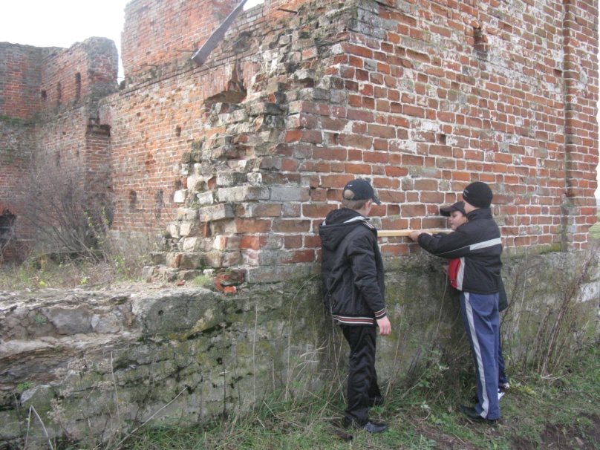
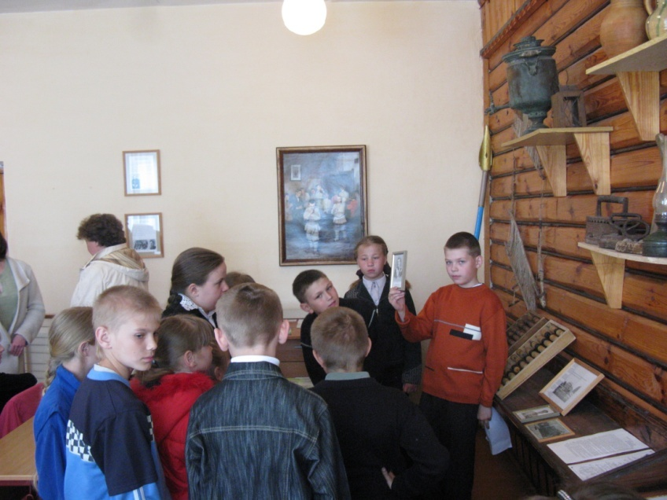
Проектно-исследовательская деятельность

Slide 17
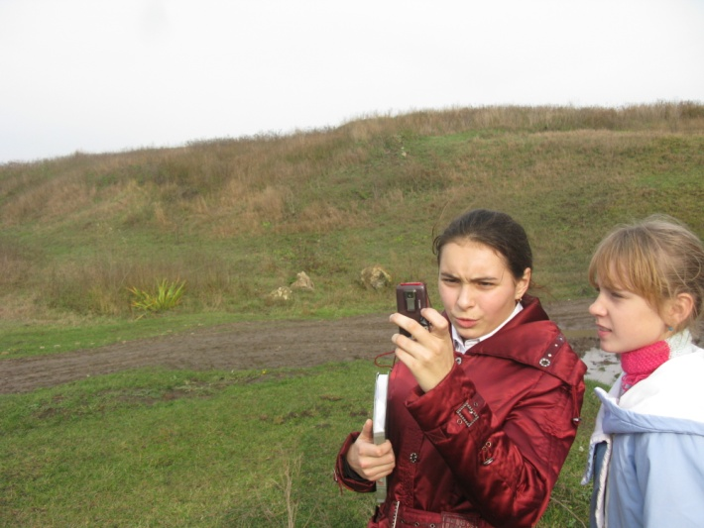
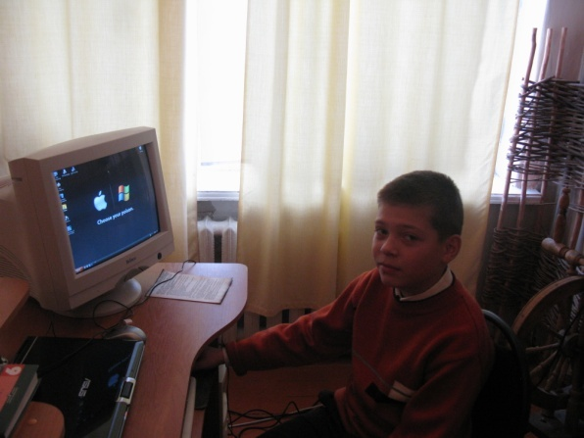
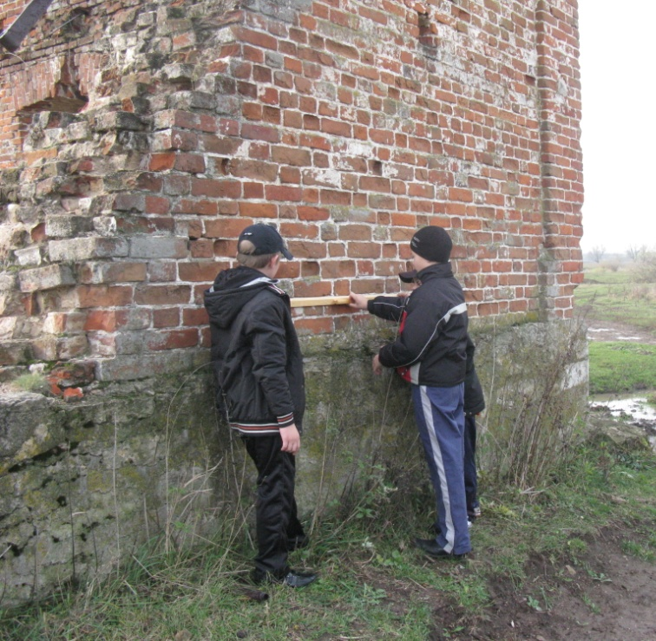
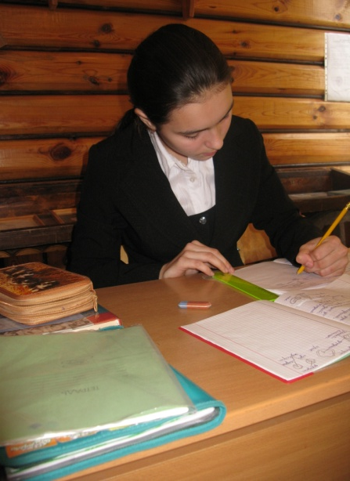
Исследовательская деятельность учащихся

Slide 18
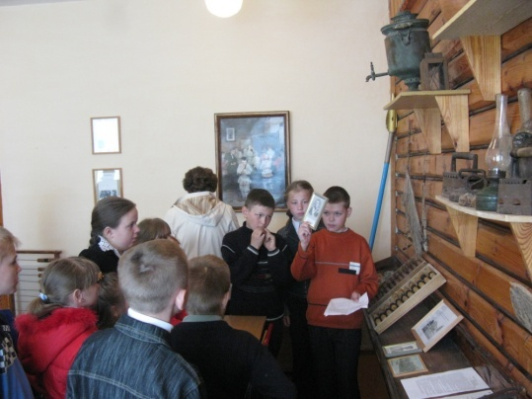
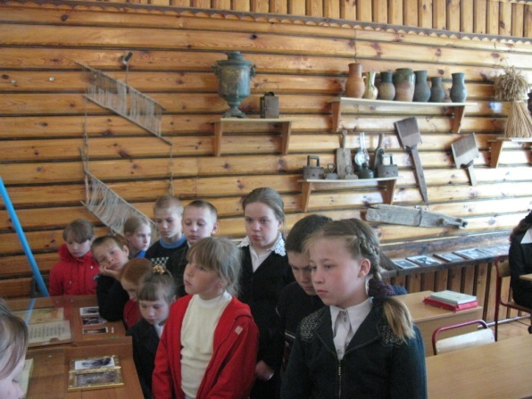
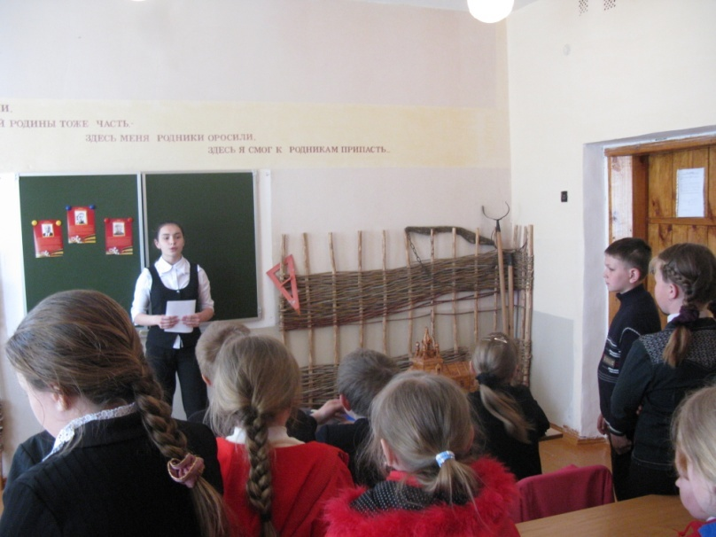
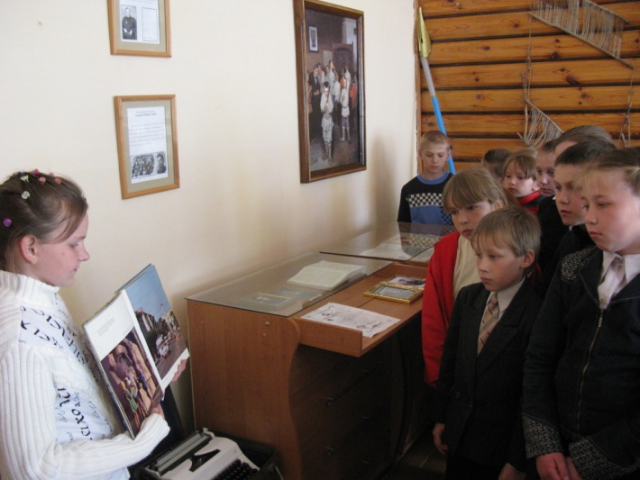
Школьный музей

Slide 19
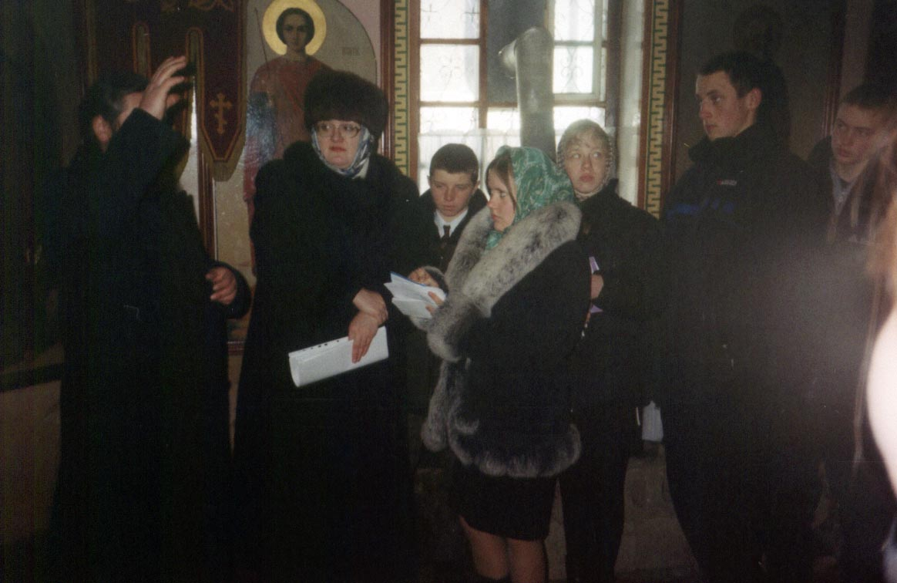
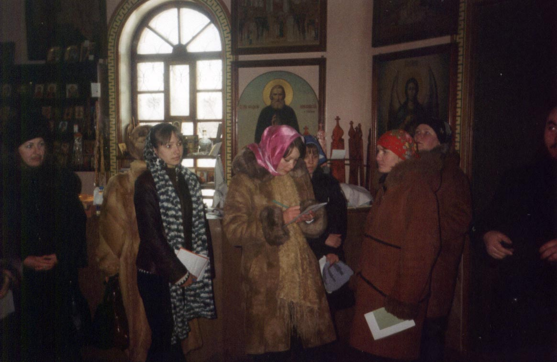
Полигонные уроки

